Slide 1

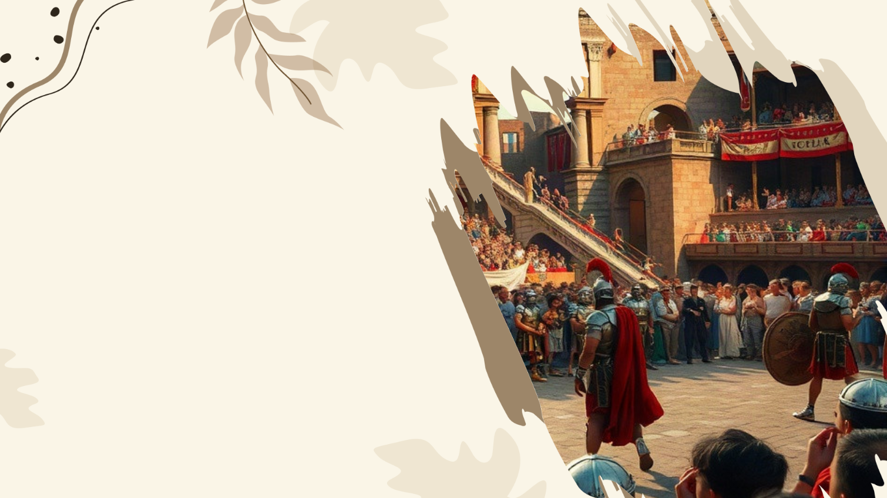
Гладиаторские бои: Машина политического влияния и зрелищ
Автор презентации: Presentacium.ru

Slide 2

Введение
В презентации мы рассмотрим историю гладиаторских боёв, их роль в обществе и политике Древнего Рима. Обсудим типы боёв, их популярность в разных регионах, статус гладиаторов и зрелищность как инструмент власти.

Slide 3

Исторический контекст гладиаторских боёв
1
В Древнем Риме гладиаторские бои начали проводиться с III века до нашей эры, примерно с 264 года до н. э.
2
Первое известное состязание состоялось в Риме и длилось три дня, в нём участвовало три пары гладиаторов. К I веку нашей эры гладиаторские игры стали неотъемлемой частью общественных мероприятий, собирающими десятки тысяч зрителей, и проводились по праздникам и в дни государственных торжеств.

Slide 4

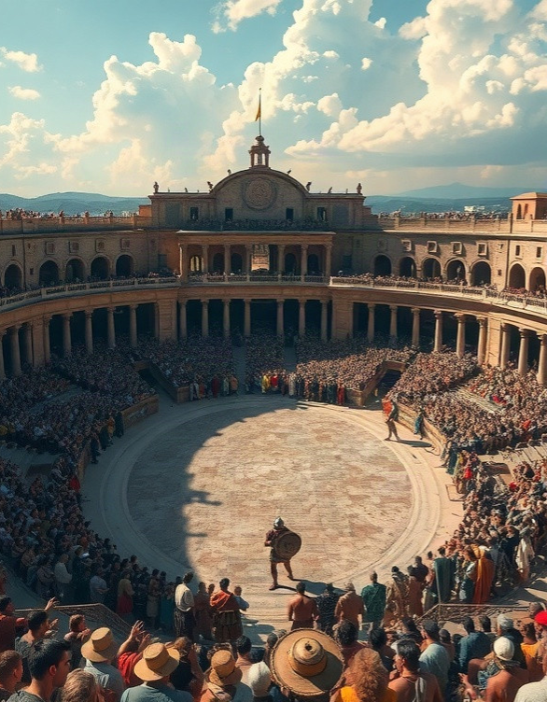
Роль гладиаторов в обществе
Гладиаторы играли ключевую роль в общественной жизни Древнего Рима, их выступления собирали миллионы зрителей, около 60% из которых составляли жители Рима и его окрестностей. Среди участников боёв были как рабы, так и свободные граждане, что создавало сложные социальные связи и демонстрировало власть императора над жизнью и смертью.
Их популярность способствовала укреплению авторитета власти и обеспечивала стабильный источник развлечений для населения, что подтверждалось большим количеством арени для боёв — в Риме их насчитывалось около 20.

Slide 5

Гладиаторы и их статус
1
2
В Древнем Риме гладиаторы делились на категории, и их статус зависел от происхождения и типа боёв: так, популярные и сильные гладиаторы могли стать любимцами публики и получить больше шансов на выживание и свободу, тогда как многие были рабами, и их жизнь ценилась меньше.
Известны случаи, когда отдельные гладиаторы зарабатывали крупные суммы: например, некоторые получали до 50 000 сестерциев за успешный бой, что по тем временам было внушительной суммой. Среди гладиаторов встречались как приговорённые к смерти преступники, так и свободные добровольцы, искавшие славы и богатства, их число могло достигать нескольких тысяч человек на одной арене.

Slide 6

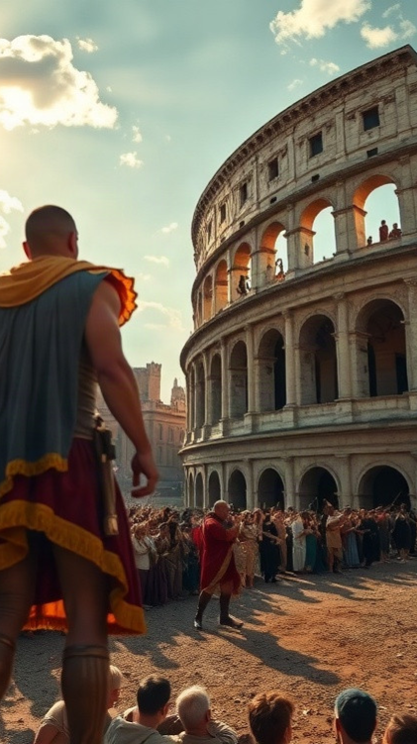
Зрелищность как инструмент власти
Гладиаторские бои в Древнем Риме стали неотъемлемой частью культурной жизни, привлекая ежегодно до 200 тысяч зрителей на арену Колизея, что свидетельствует об их высокой популярности и значимости. Императоры использовали эти зрелища как инструмент политической власти, обеспечивая поддержку населения и укрепляя свой авторитет через организацию массовых и масштабных боёв.
В период правления Траяна, с 98 по 117 годы нашей эры, количество проводимых игр увеличилось, что подчёркивает их роль в укреплении государственной власти и демонстрации могущества империи.

Slide 7

Религиозные аспекты гладиаторских боёв
В Древнем Риме до 98% населения были язычниками; ежегодно проходили около 100 гладиаторских боев при императоре Траяне (117 г.н.э.). Римляне видели в боях символ победы над варварами – более 40 тысяч зрителей посещали Колизей одновременно.

Slide 8
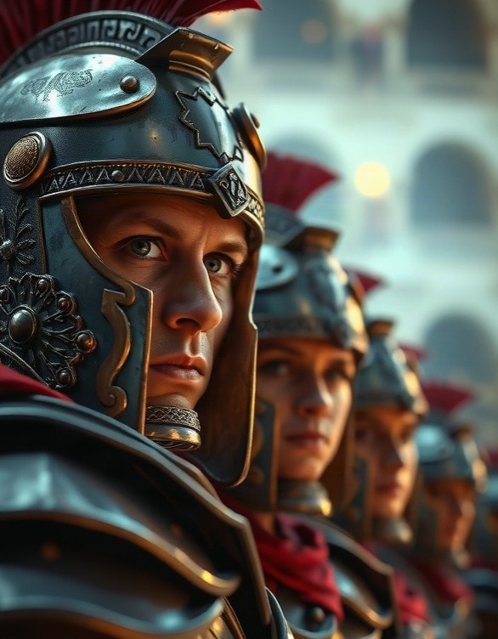
Гладиаторы как символы силы и мужества
Гладиаторы были неотъемлемой частью римской культуры и символом силы и мужества, воплощая идеал воина. Они сражались в Колизее и других амфитеатрах, где за десятилетия состоялось более тысячи боёв, привлекая миллионы зрителей. Их выступления, продолжавшиеся вплоть до V века нашей эры, наглядно демонстрировали власть и величие Римской империи.

Slide 9
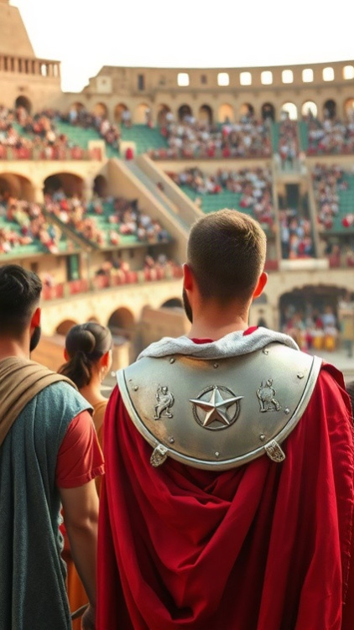
Роль организаторов боёв
Организаторы гладиаторских боёв в Древнем Риме контролировали подготовку бойцов, обеспечивая регулярные выступления не менее 100 раз в год.
Они несли ответственность за привлечение значительных масс населения: по оценкам историков, на некоторых аренах собиралось до 50 000 зрителей.
Их влияние на политическую жизнь было огромным: при помощи боёв они могли не только укрепить авторитет императора, но и сформировать общественное мнение, регулируя настроения горожан.

Slide 10
Экономическое влияние гладиаторских боёв
1
Гладиаторские бои были одним из ключевых элементов древнеримской экономики, приносящей в казну ежегодно до 30 миллионов сестерциев за счёт билетов и сопутствующих товаров. Эти мероприятия способствовали созданию более 10 тысяч рабочих мест в Риме, включая строителей арен, ремесленников и поставщиков продовольствия.
2
Более того, гладиаторские бои привлекали туристов и создавали спрос на гостиницы, питание и развлечения, что стимулировало развитие инфраструктуры и торговли в регионе.

Slide 11

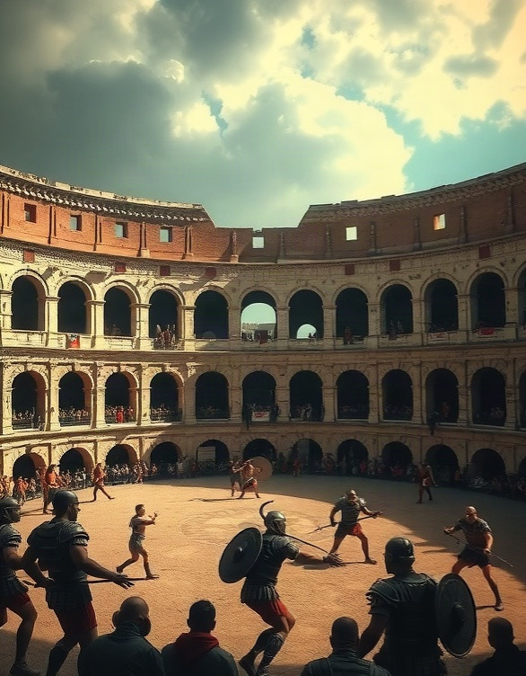
Влияние на социальные структуры
Гладиаторские бои являлись неотъемлемой частью социальной структуры Древнего Рима, привлекая ежегодно около 200 тысяч зрителей на арену Колизея. Эти зрелищные мероприятия способствовали укреплению власти императоров, которые использовали их для демонстрации силы и управления общественными настроениями, формируя таким образом основу социальной иерархии и социального контроля. В результате гладиаторские бои оказывали значительное влияние на социальную структуру и культурные нормы римского общества, отражая и укрепляя социальную стратификацию и представления о героизме и мужестве.

Slide 12

Упадок гладиаторских боёв
К III веку нашей эры популярность гладиаторских боёв начала снижаться: к примеру, в 217 году при императоре Макрине в одном из боев погибло 20 тысяч гладиаторов.
Нехватка легионеров и рост затрат на зрелища привели к сокращению их частоты.
При Константине Великом гладиаторские игры были официально запрещены в 325 году нашей эры, что стало началом окончательного упадка этой практики.

Slide 13

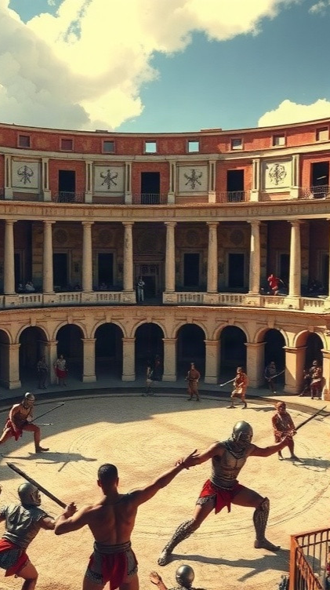
Наследие гладиаторских боёв в культуре
Диаграмма показывает масштаб культурного влияния гладиаторских боёв через различные исторические и современные источники. Параметры на диаграмме — количество упоминаний и отсылок к гладиаторским боям в разных видах искусства и литературы, измеряются в единицах.
Наибольшее количество упоминаний наблюдается в литературных произведениях Древнего Рима и исторических романах.

Slide 14

Спасибо за внимание!
Спасибо за внимание. В этой презентации мы рассмотрели гладиаторские бои как феномен, который включал в себя элементы политического влияния, социальной структуры и культуры. Мы проследили их историческое развитие, влияние на общество и постепенный упадок, а также изучили их культурное наследие. Надеемся, что эта информация расширит ваши представления об этом аспекте древнеримской жизни.

